Slide 1
Geo Transporte
Integrantes
1.
2.
3. Michael Encina

Slide 2
Problemática
Una problemática la cual no muchos consideran, es la situación de las personas que viven en sectores rurales donde hay relativos tiempos de espera del transporte, y lo lejos que se encuentran algunas paradas de los hogares de sus usuarios. Una parte importante de personas viven en su dia a dia dificultades debido a estos tiempos de espera lo cual ya se han acostumbrado y no es hasta que llega alguien proveniente de alguna de las principales ciudades del país, que esta situación se vuelve un tema. La inseguridad tanto de salud como delincuencia, los malos ratos debido a las horas en las que los usuarios suelen salir de sus casas a caminar hacia su paradero, o en otros casos el desconocimiento a causa de ser alguien nuevo en el lugar provocan que nos planteemos, ¿Se podrá optimizar esta situación de una manera la cual, manteniendo su organización y número de transportes, se pueda llegar a una solución la cual le entregue comodidad al usuario a la vez que quien entrega este servicio de transporte pueda sacar provecho ?.

Slide 3
Solución Propuesta
Para la solución de esta problemática se propone una app en la cual se pueda saber la geolocalización de los servicios de transporte público manteniendo al cliente al tanto para una mejor planificación diaria de sus tiempos de viaje. También una de las cualidades más importantes de la solución radica en la capacidad de que las personas que dirijan estos servicios de transporte público puedan controlar en cierta medida el uso correcto de los vehículos que portan la imagen de su empresa, así mejorando la seguridad desde peatón, cliente y trabajador.
Principalmente dado que al saber la geolocalización se pueden hacer mediciones aproximadas de velocidad, saber sobre paros repentinos o simplemente uso indebido de los vehículos.

Slide 4
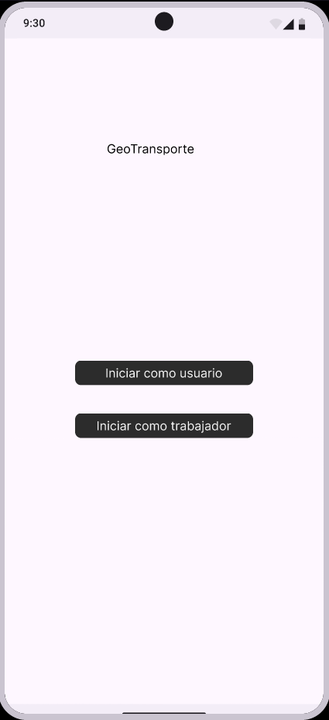
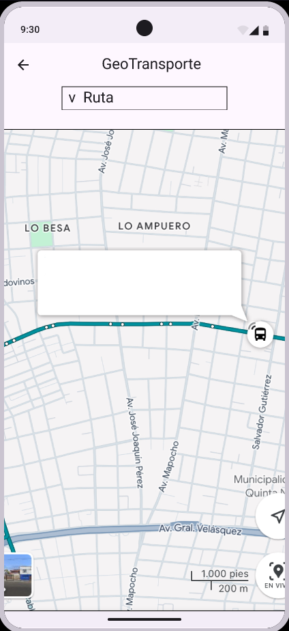
Vistas Usuario

Slide 5
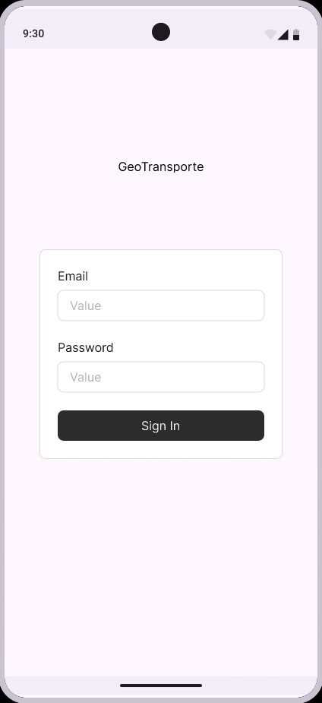
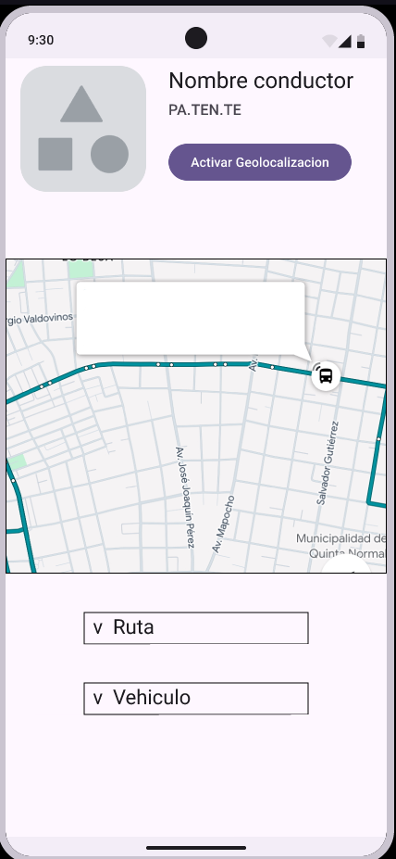
Vistas Conductor

Slide 6
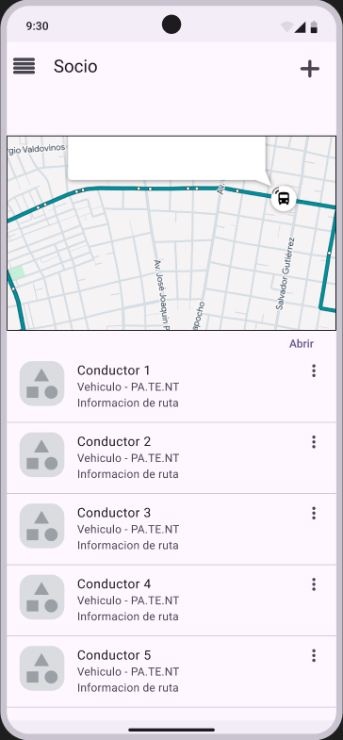
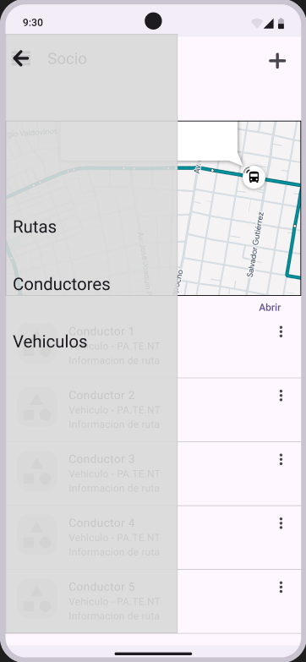
Vistas Socio

Slide 7
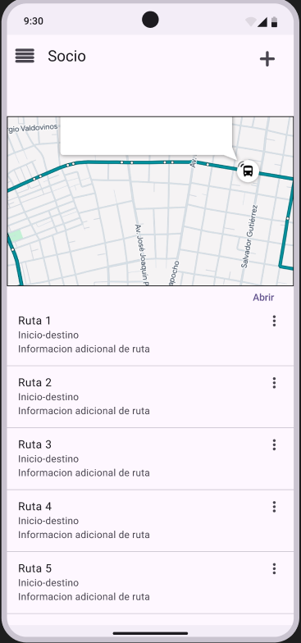
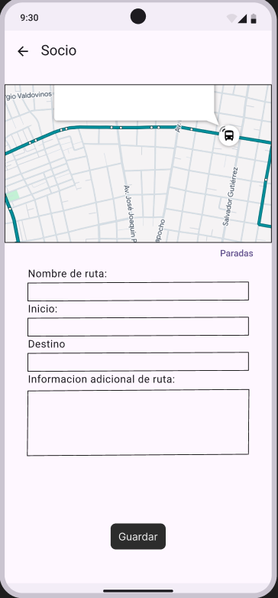
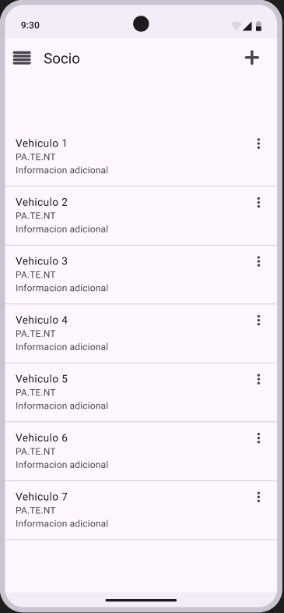
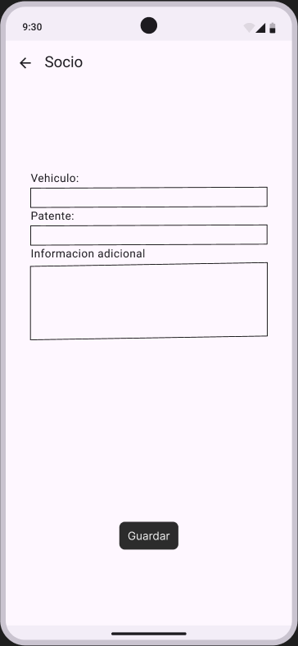
Vistas Socio

Slide 8
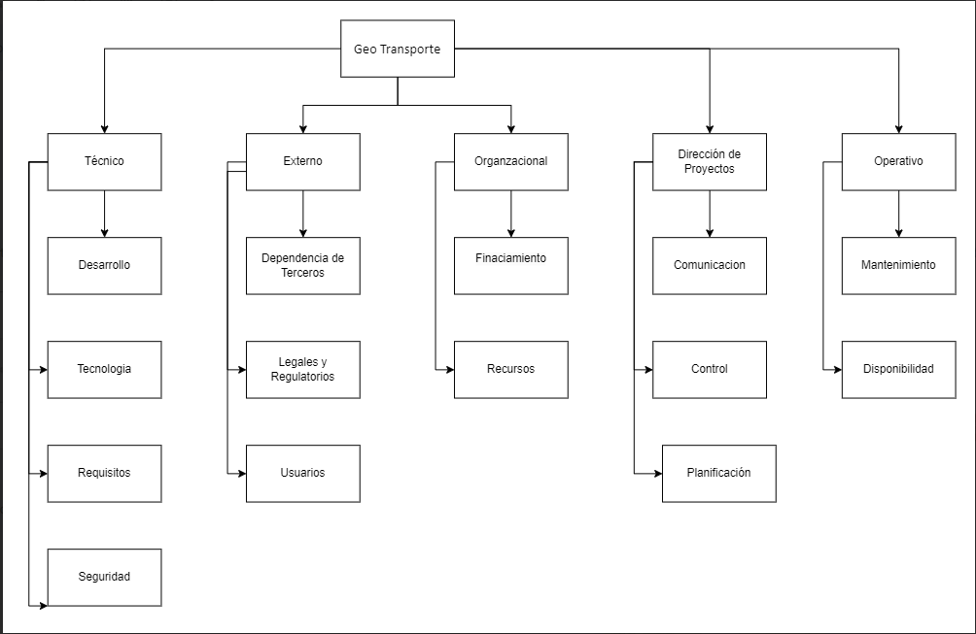
RBS

Slide 9
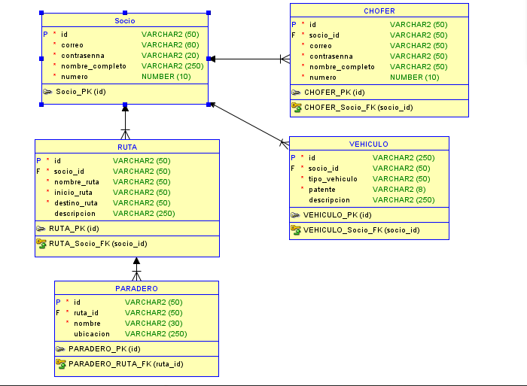
Modelo Relacional

Slide 10
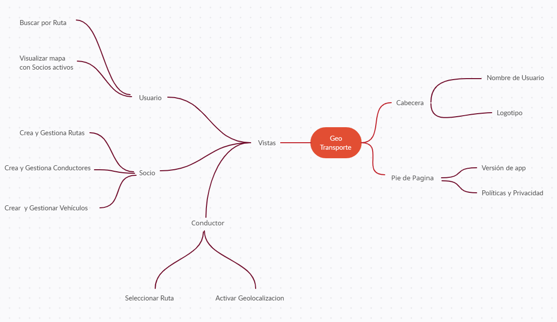
Mapa Mental

Slide 11
Conclusión y preguntas

